Slide 1

Leerstoel Willy Calewaert “De mens is de maat van alle dingen”
“Waarom eGezondheid draait om mensen, niet om bits”

Slide 2

“Waarom eGezondheid draait om mensen, niet om bits”
Frank Robben is administrateur-generaal van de Kruispuntbank van de Sociale Zekerheid en van het eHealth-platform en CEO van Smals.
In Europa bekend als voortrekker binnen het domein van Digital Health.

Slide 3

Waarom eGezondheid draait om mensen, niet om bits 13 april 2026
Notes:
NL

Slide 4
Aantal maatschappelijke evoluties
complexere zorgbehoeften
chronische aandoeningen, multimorbiditeit
maatschappelijke en psychologische problematieken
beter geïnformeerde, mondige zorggebruiker
wens naar geïntegreerde, multidisciplinaire, transmurale en gebruikersgerichte zorg
niet alleen gezondheidszorg, ook welzijnszorg in het algemeen
meer nadruk op preventie
snel evoluerende kennis => nood aan betrouwbaar en gecoördineerd kennisbeheer en
–ontsluiting
grensoverschrijdende mobiliteit
nieuwe betrokkenen zoals technologiebedrijven

Slide 5
Aantal maatschappelijke uitdagingen
betaalbaarheid van de zorg
beschikbaarheid van zorgverstrekkers, met balans werk-privé-samenleving
optimalisatie van de administratieve processen
zorgplannen en zorgtrajecten
degelijke ondersteuning van het gezondheidszorgbeleid en –onderzoek
waarborgen op het vlak van
informatieveiligheid, oa cyberveiligheid
bescherming persoonlijke levenssfeer
naleving beroepsgeheim
digitale inclusie

Slide 6
Aantal technologische evoluties
wearables en implantaten met continue metingen
internet of things (IoT)
zorg op afstand (meten van gezondheidswaarden, monitoring, bijstand, raadpleging, behandeling, ...)
continue, longitudinale data
artificiële intelligentie (AI)
augmented & virtual reality
robotica
cloud
...

Slide 7
eGezondheid: wat ?
gebruik van informatie- en communicatietechnologie (ICT)
om gezondheid en gezondheidszorg te ondersteunen en te verbeteren, oa
toegankelijkheid tot zorg vergroten
kwaliteit en continuïteit van zorg verbeteren
patiëntveiligheid verhogen (vb. inzicht in allergieën en intoleranties of bijzondere risico’s)
kostenefficiëntie verhogen (vb. vermijden onnodige meervoudige onderzoeken)
zelfregie van zorggebruikers bevorderen
omvat breed scala aan toepassingen, zoals
kwaliteitsvolle elektronische zorggebruikersdossiers
efficiënte en veilige elektronische gegevensdeling en samenwerking tussen alle actoren in de zorg
elektronische ondersteuning van zorg op afstand
gezondheidsapps en online behandelprogramma’s
inzet artificiële intelligentie
ondersteuning van wetenschappelijk onderzoek, beleidsvoorbereiding en populatiemanagement

Slide 8

Motor in België: eHealth-platform, met als doelstelling
hoe ?
door een goed georganiseerde, onderlinge elektronische dienstverlening en informatie-uitwisseling tussen alle actoren in de gezondheidszorg
met de nodige waarborgen op het vlak van de informatieveiligheid, de bescherming van de persoonlijke levenssfeer en het beroepsgeheim
wat ?
optimaliseren van de kwaliteit en de continuïteit van de gezondheidszorgverstrekking
optimaliseren van de veiligheid van de patiënt
vereenvoudigen van de administratieve formaliteiten voor alle actoren in de gezondheidszorg
degelijk ondersteunen van het wetenschappelijk onderzoek, het gezondheidszorgbeleid en het populatiemanagement
8

Slide 9
10 opdrachten eHealth-platform
ontwikkeling van visie en strategie inzake eGezondheid
organiseren van samenwerking met andere overheidsinstanties die belast zijn met coördinatie van elektronische dienstverlening
motor zijn van noodzakelijke veranderingen voor de uitvoering van de visie en de strategie inzake eGezondheid
vastleggen van functionele en technische normen, standaarden, specificaties en basisarchitectuur inzake ICT
registreren van software voor het beheer van elektronische patiëntendossiers (EPD)
concipiëren, uitwerken en beheren van een samenwerkingsplatform voor de veilige elektronische gegevensuitwisseling met de bijhorende basisdiensten
akkoord bereiken over taakverdeling en kwaliteitsnormen en nagaan of de kwaliteitsnormen worden nageleefd
optreden als onafhankelijke trusted third party (TTP) voor het pseudonimiseren en anonimiseren van persoonsgegevens m.b.t. de gezondheid voor rekening van bepaalde, in de wet opgesomde instanties ter ondersteuning van het wetenschappelijk onderzoek en het beleid
totstandkoming van programma's en projecten promoten en coördineren
beheren en coördineren van ICT-aspecten van gegevensuitwisseling m.b.t. elektronische patiëntendossiers en elektronische medische voorschriften

Slide 10
















Overzicht van het eGezondheidslandschap

Slide 11














Digitaal is het nieuwe normaal, medisch
Summary electronic health record (SumEHR)
Richtlijnen en adviezen online beschikbaar
Medisch
Elektronische voorschriften
Medicatie-schema
Onderzoeks-resultaten en verslagen
Elektronische verwijsbrieven

Slide 12





Digitaal is het nieuwe normaal, administratief
Verzekerbaar-heidstoestand, tarificatie,
facturatie
Bijwerking van de SumEHR, van het medicatieschema, ...
Adminis-tratief
Aanmaken en versturen van attesten
Registraties
Verslag versturen naar de houder van het GMD

Slide 13






Met een degelijke architectuur
Patiënten, zorgverstrekkers
en zorginstellingen
Health portal
Software zorgverstrekker
Software zorginstelling
DTW
Site RIZIV
DTW
Portaal eGezondheid
MyCareNet
DTW
DTW
DTW
Gebruikers
Basisdiensten
eHealth-platform
Netwerk
GAB
GAB
GAB
GAB
GAB
GAB
Leveranciers

Slide 14






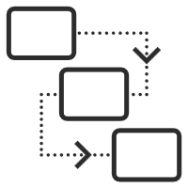
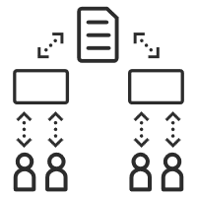



Overzicht basisdiensten eHealth-platform
Geïntegreerd gebruikers- en toegangsbeheer
Timestamping
Systeem voor end-to-end vercijfering
Beveiligde elektronische brievenbus
Beheer van loggings
eHealth- certificaten
Verwijzings- repertorium
Portaal
Coördinatie van elektronische deelprocessen
Raadpleging Rijksregister
Pseudonimisering & anonimisering

Slide 15

Verwijzingsrepertorium (hub-metahub)
aanduiding van bepaalde plaatsen waar gezondheidsgegevens over een bepaalde zorggebruiker beschikbaar zijn
deze plaatsen kunnen vandaag zijn
een hub (netwerk van zorginstellingen), die ook een verwijzingsrepertorium bijhoudt dat aanduidt in welke zorginstellingen binnen dat netwerk gezondheidsgegevens over een bepaalde patiënt beschikbaar zijn
een gezondheidskluis (Vitalink, Intermed of Brusafe)
meer info op https://www.ehealth.fgov.be/ehealthplatform/nl/verwijzingsrepertorium

Slide 16
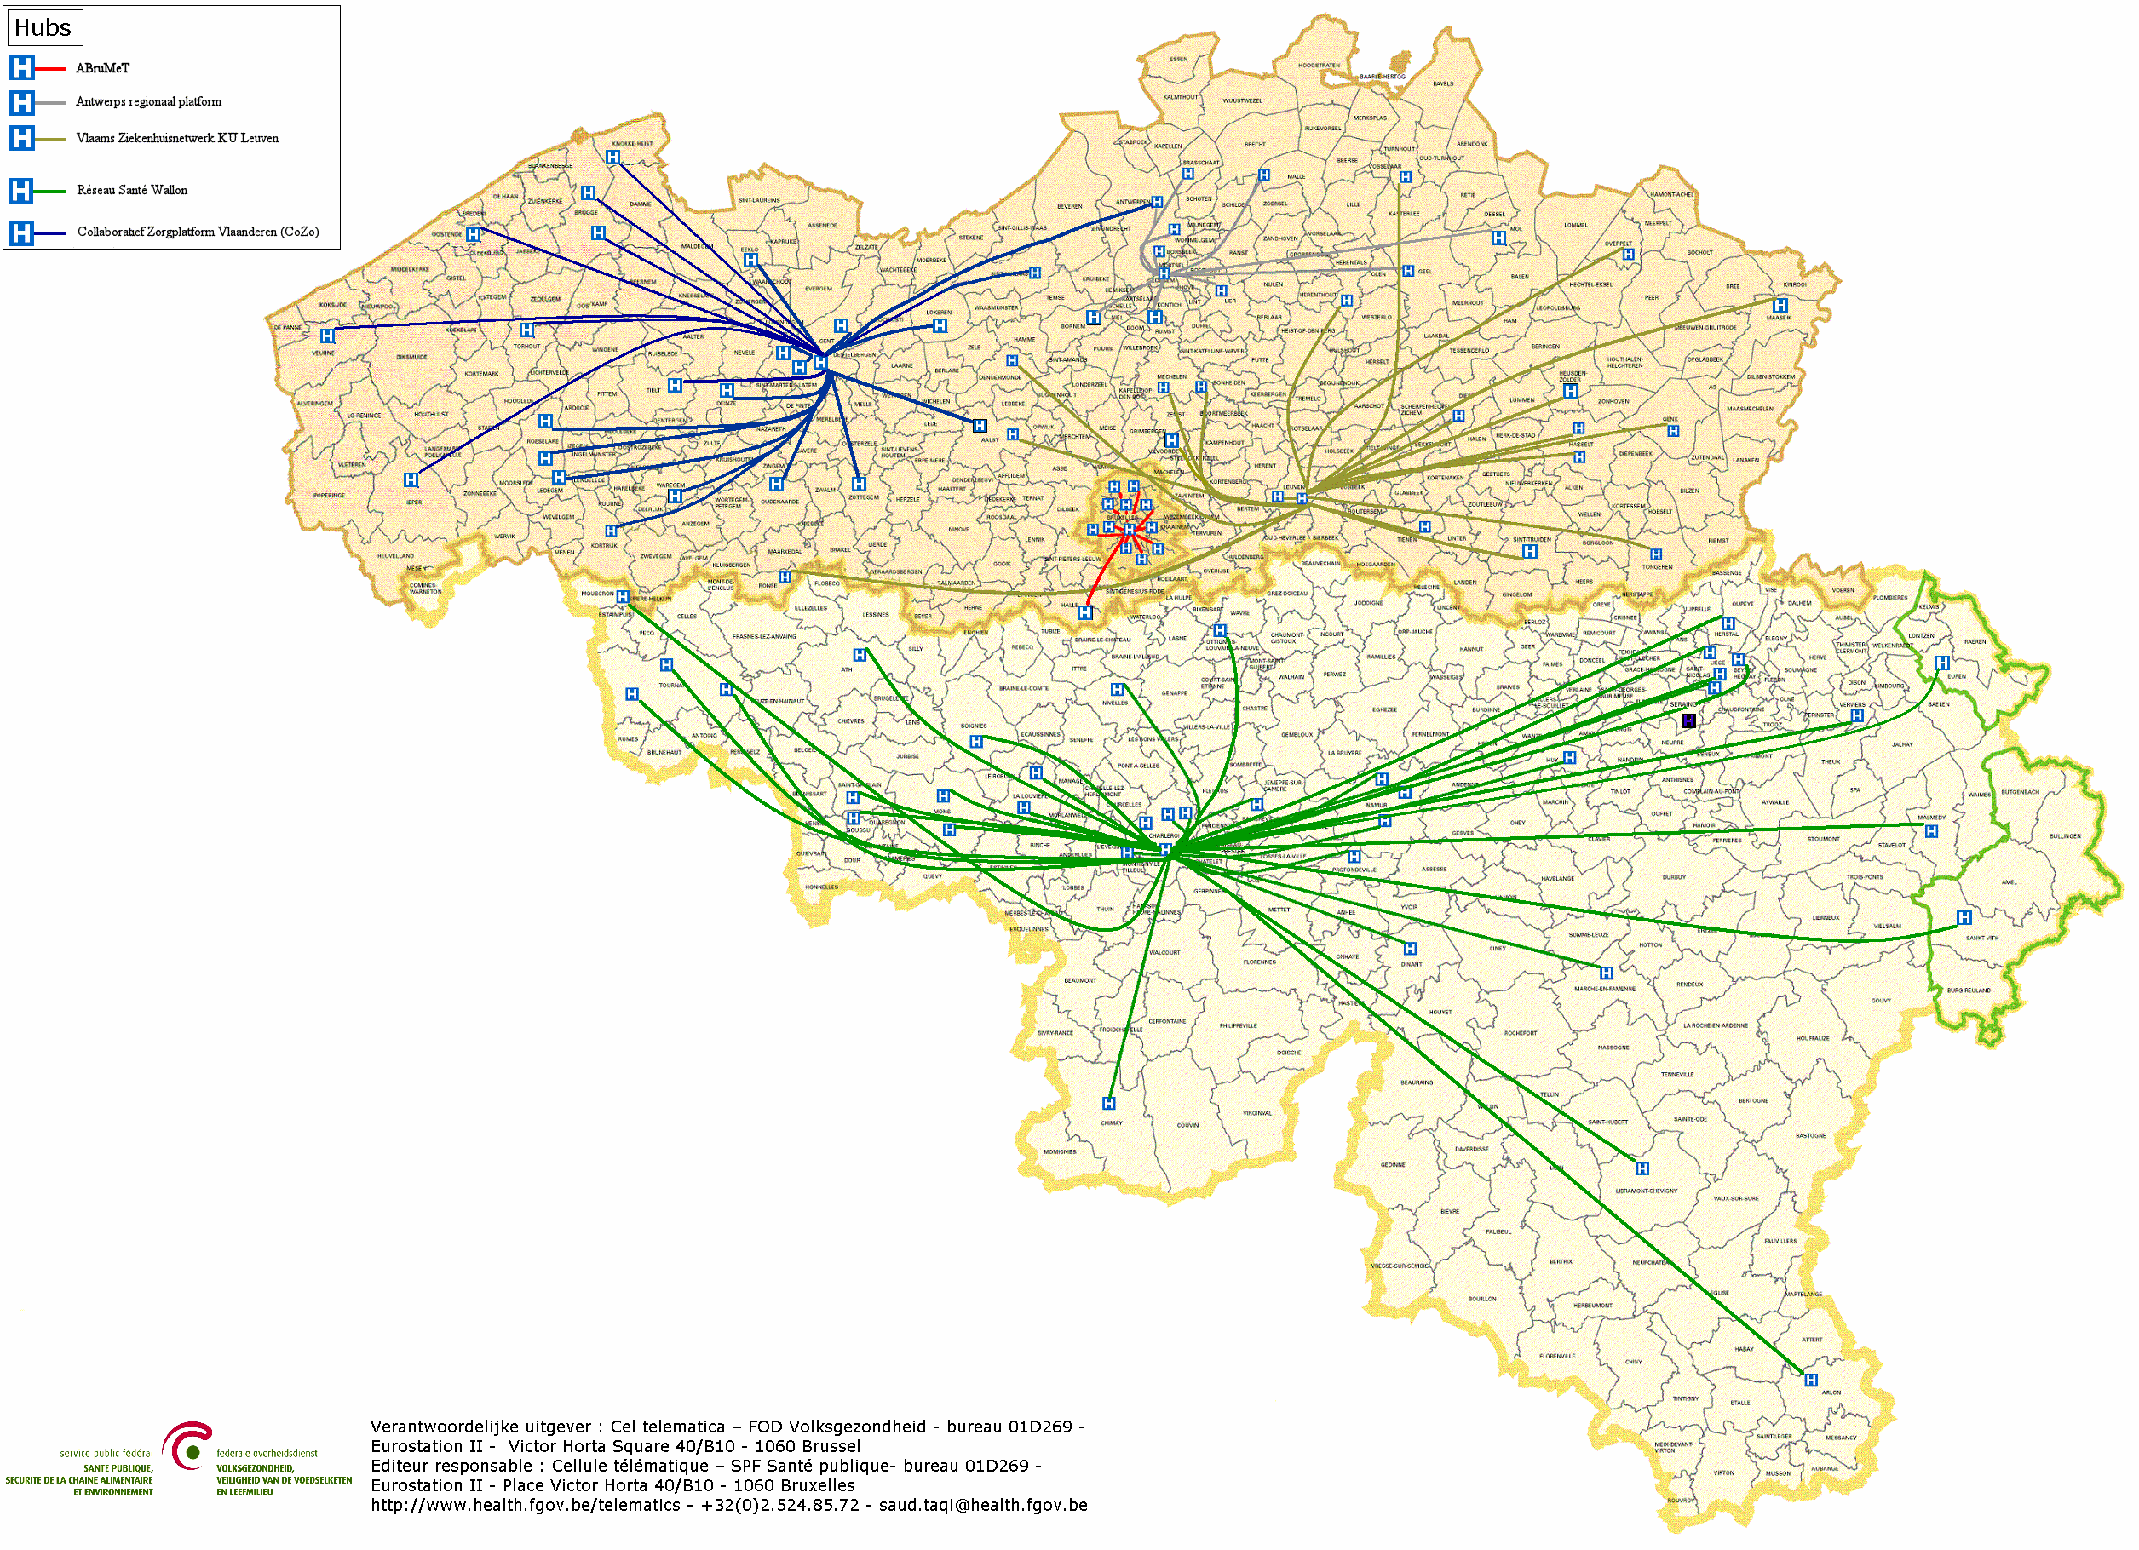
Verwijzingsrepertorium

Slide 17






Verwijzingsrepertorium (hub-metahub)
3. Retrieve data from hub A
A
1: Where can we find data?
2: In hub A and C
4: All data available
3: Retrieve data from hub C
C
B

Slide 18




Verwijzingsrepertorium (hub-metahub)
A
InterMed
BruSafe
C
B

Slide 19

Geïntegreerd gebruikers- en toegangsbeheer
zorgt ervoor dat zorgverstrekkers en -instellingen enkel toegang hebben
tot de diensten waartoe ze gemachtigd zijn
m.b.t. de personen waarvoor ze daartoe gemachtigd zijn
de toegangsregels zijn vastgelegd door de wet en door de machtigingen van het Informatieveiligheidscomité
stappen
identificatie van de gebruiker
authenticatie van de identiteit van de gebruiker
controle van hoedanigheden (bv. arts, apotheker)
controle van relaties (bv. (gezondheids)zorgrelatie met patiënt)
autorisatie
meer info op https://www.ehealth.fgov.be/ehealthplatform/nl/service-i.am-identity-access-management

Slide 20
Geïntegreerd gebruikers- en toegangsbeheer

Slide 21
Toegang tot gezondheidsgegevens
een zorgverstrekker of –instelling heeft alleen toegang tot gezondheidsgegevens van een zorggebruiker bij een derde indien
de zorggebruiker zijn geïnformeerde toestemming heeft gegeven om gezondheidsgegevens te delen
de zorgverstrekker of –instelling een (gezondheids)zorgrelatie heeft met de zorggebruiker
de regels voor de manier waarop een zorgrelatie wordt bewezen zijn voor de onderscheiden soorten zorgverstrekkers en –instellingen vastgelegd in een reglement
de zorgverstrekker niet door de zorggebruiker is uitgesloten van toegang tot zijn gezondheidsgegevens
de betrokken gezondheidsgegevens toegankelijk zijn voor de betrokken soort zorgverstrekker (de zgn. toegangsmatrix)
de toegangsmatrix is vastgelegd in een reglement

Slide 22



zorgverstrekker
werd uitgesloten door zorggebruiker
nee
zorggebruiker gaf geïnformeerde toestemming tot gegevensdeling
ja
ja
zorgverstrekker heeft zorgrelatie met zorggebruiker
ja
ja
nee
gegevens zijn toegankelijk voor zorgverstrekker volgens toegangsmatrix
nee
nee
Levens-
noodzaak

Slide 23
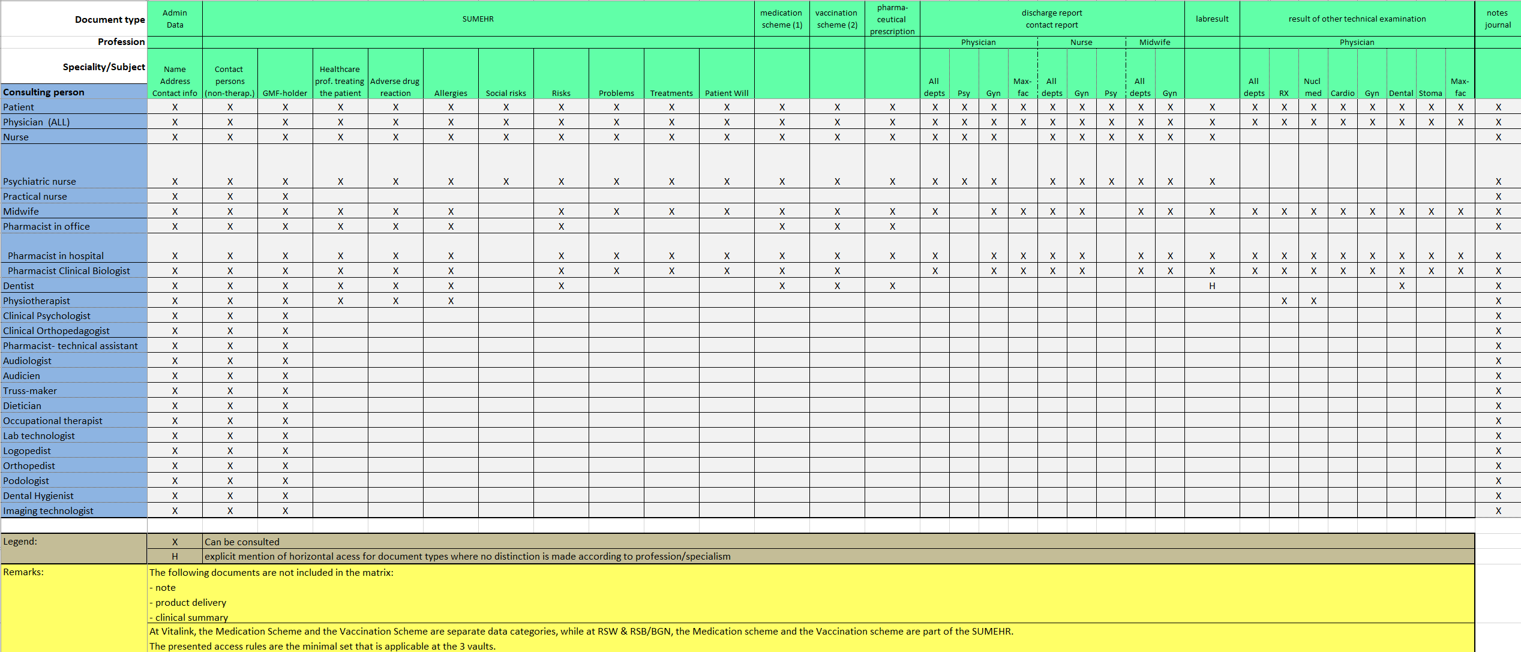
Actuele toegangsmatrix

Slide 24
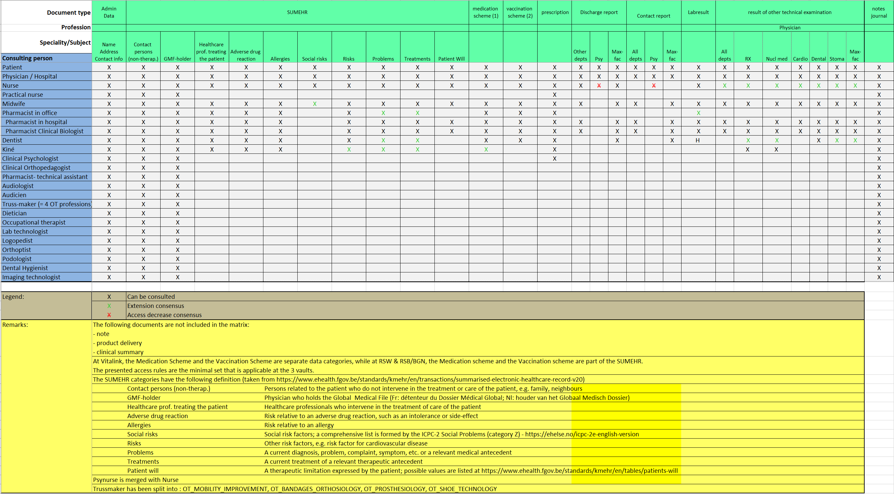
Nieuwe toegangsmatrix (nog niet ingevoerd)

Slide 25
Cirkels van vertrouwen
groep gebruikers van een organisatie
waarvoor die organisatie zelf op een aantal vlakken informatieveiligheidsmaatregelen organiseert en de correcte naleving ervan bewaakt
zodat andere organisaties er redelijkerwijze kunnen op betrouwen dat deze informatieveiligheidsmaatregelen worden nageleefd
en deze maatregelen dus zelf niet meer moeten organiseren of bewaken
reglement tot vaststelling van de criteria voor de toepassing van een cirkel van vertrouwen door een organisatie in het kader van de uitwisseling van gezondheidsgegevens
zie https://www.ehealth.fgov.be/ehealthplatform/nl/reglementen

Slide 26
Criteria cirkels van vertrouwen
rechtmatigheids- en doelbindingsbeginsel
register van de verwerkingsactiviteiten
precisering van de rechtsgronden voor de verwerking van gezondheidsgegevens
evenredigheidsbeginsel
voldoende fijnmazige modulering van toegangsrechten (wat, over wie, gedurende welke periode)
gebruikers- en toegangsbeheer
authenticatie van de identiteit van zorgverstrekker
verificatie van de relevante kenmerken en relaties van de zorgverstrekker
naleving beraadslagingen Informatieveiligheidscomité
informatie, vorming en sensibilisering
interne logging en audit trail
interne controle en sancties
handhaving
opname in de authentieke bron CoBRHA als organisatie die een cirkel van vertrouwen organiseert
openbare documentatie
externe controle

Slide 27

eHealthBox
beveiligde elektronische brievenbus, specifiek ontwikkeld voor zorgverstrekkers en –instellingen
doel: een veilige, asynchrone, elektronische mededeling van de gezondheidsgegevens tussen de Belgische actoren in de gezondheidszorg mogelijk maken
capaciteit van 10 Mb omdat we het niet als archief willen gebruikt zien – mogelijkheid om linken te verzenden naar beelden op een server
beschikbaar als
webservice (toegankelijk via een softwarepakket)
webtoepassing (toegankelijk via een browser)
meer info op https://www.ehealth.fgov.be/ehealthplatform/nl/beveiligde-elektronische-brievenbus

Slide 28
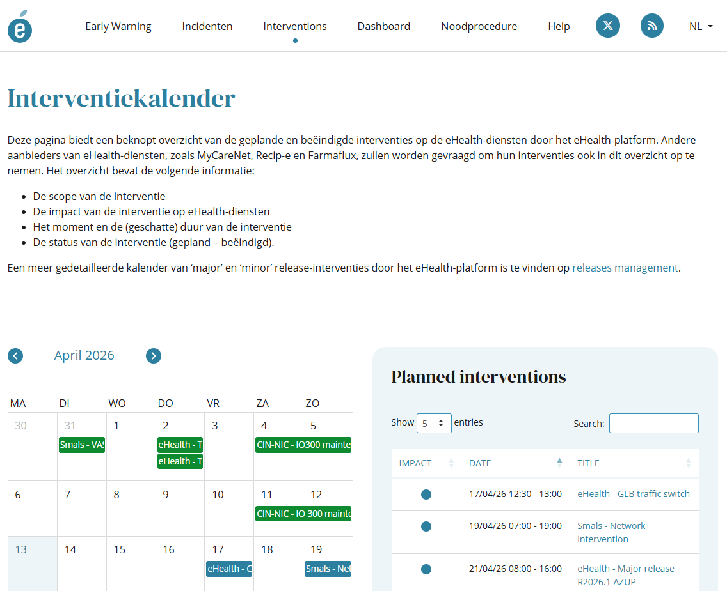
Statuswebsite
www.status.ehealth.fgov.be

Slide 29
Business continuity procedures
doelstelling
werkende business continuity procedures (BCP)
per soort eindgebruiker: (huis)artsen, apothekers, kinesitherapeuten, tandartsen, verpleegkundigen, vroedvrouwen, medische huizen, wachtposten
methode
functionele behoeften waaraan steeds moet worden voldaan, worden vastgelegd in overleg met vertegenwoordigers van de eindgebruikers
wegwerken van alle single point of failure (SPOF) over omgevingen heen (voor elke cruciale component is er een alternatief in een andere omgeving)
implementatieplan met iteraties
communicatie via website https://www.status.ehealth.fgov.be/
vorming via éénlijn, e-Santé Wallonie, eHealth Academy
geïntegreerde dashboard over status diensten (beschikbaarheid, performantie)
feedbackmechanismen over effectief gebruik BCP

Slide 30
We doen het samen goed ...,
Transacties eHealth-platform
Geïnformeerde toestemming
eHealthBox > eBox
> 19 miljard transacties in 2025
11.512.704 (97,3% van bevolking) geregistreerde toestemmingen tot gegevensdeling
15.050.514 berichten in 2025
Performantie & toegankelijkheid
Business continuity
Pseudonimiseringsdienst
100 % van de KPI’s werd nageleefd in 2025
121 geregistreerde incidenten in 2025, maar BCP hebben gewerkt
eHealth 11, partners 110
90.1 miljoen oproepen in 2025
gebruikt door Alivia, Fertidata, Kankerregister, TRIO en Vitalink
Reeds 3 opeenvolgende jaren op plaats 1 in ranking van Europese Commissie

Slide 31
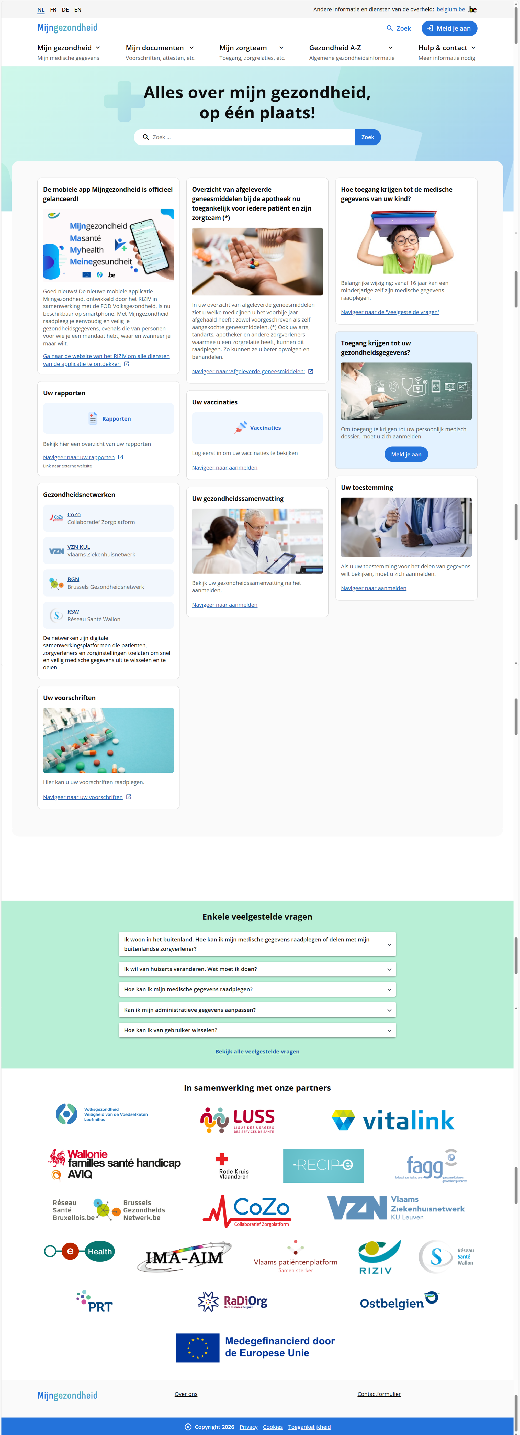
We doen het samen goed, ...
31

Slide 32
... maar we kunnen samen nog beter
gegevensinvoer
(eerstelijns)zorgverstrekkers worden onvoldoende ondersteund door softwarepakketten
‘seamless’ invoer
structurering van gegevens
niet louter vrije tekst
hoewel niet alles volledig gestructureerd kan worden (80-20 regel)
vrije tekst is vaak nuttige, preciezere aanvulling
kwaliteitscontrole
terminologieserver(s)
AI ondersteuning
zorggebruiker heeft onvoldoende mogelijkheden om gegevens in te voeren
onvoldoende respect voor eenmalige invoer
voor kwalitatieve en continue zorgverstrekking (primair gebruik)
én voor wetenschappelijk onderzoek, beleidsondersteuning en populatiemanagement (secundair gebruik)

Slide 33
... maar we kunnen samen nog beter
gegevensopslag
keuze voor decentrale gegevensopslag in authentieke bronnen => keuze voor
uitwisselingsstandaarden (caresets)
technisch
semantisch
verwijzingsrepertoria (welke gegevens over wie zijn waar beschikbaar)
orchestratie: nodige gegevens ophalen op verschillende plaatsen en geïntegreerd ter beschikking stellen
registratiecriteria voor softwarepakketten van verschillende soorten zorgverstrekkers en –instellingen
oa input/outputformaat
geïntegreerd ontsluitingsportaal voor zorggebruikers
nood aan rationalisatie van werking en waarborgen van toegankelijkheid van authentieke bronnen
geneesmiddelen (Recip-e, Gedeeld Farmaceutisch Dossier (GFD), medicatieschema)
gezondheidskluizen (één per deelgebied)
evolutie naar CoBRHA+
nood aan taakverdeling inzake eenmalige gegevensopslag in gestructureerde vorm na kwaliteitscontrole

Slide 34
... maar we kunnen samen nog beter
gegevensontsluiting
grote verscheidenheid aan soorten gebruikers met verschillende behoeften
grote verscheidenheid aan toepassingen en platformen
gebrek aan inzicht bij gebruikers
gebrek aan eenheid van verantwoordelijkheid voor oplossing problemen
gebrek aan toepassingen voor bepaalde soorten zorggebruikers of –instellingen
geneesheren-specialisten buiten ziekenhuizen
woonzorgcentra
...
nood aan inzicht in mate van betrouwbaarheid van gegevens
nood aan valorisatie van AI toegepast op gestructureerde, kwalitatieve gegevens
nood aan valorisatie secundair gebruik, oa populatiemanagement
‘de back-office is redelijk in orde, maar de front-office is nog niet voldoende aanlokkelijk’

Slide 35
... maar we kunnen samen nog beter
daarnaast nood aan
werklastvermindering voor zorgverstrekkers
maximale administratieve vereenvoudiging, cf. ‘blauwe krokodil’
meer onderlinge samenwerking binnen industrie => snellere implementatie
systematisch gebruik beschikbare diensten
opname verplichting tot gebruik in Kwaliteitswet en financieringsvoorwaarden (bv. gestructureerde uitwisseling resultaten van labo-onderzoeken)
permanente valorisatie van resultaten
bevordert take up
creëert gemeenschappelijke drive

Slide 36
Sterkere Europese aansturing
European Health Data Space Regulation (EHDS) (https://eur-lex.europa.eu/legal-content/NL/TXT/?uri=OJ%3AL_202500327)
primair gebruik van zorggegevens: gebruik van gegevens voor verstrekking van zorg
verbetering van toegang van burgers tot hun gezondheidsgegevens
waarborgen van digitale uitwisseling van gezondheidsgegevens volgens Europese standaarden ter bevordering van continue en kwalitatieve zorg
secundair gebruik van zorggegevens: gebruik van gegevens voor onderzoek en doeleinden van algemeen belang
zorggegevens vlot en veilig beschikbaar maken voor onderzoek, beleidsondersteuning
productvereisten voor EPD-systemen: eengemaakte markt van EPD-systemen die primair en secundair gebruik ondersteunen
maar ook
eIDAS 2.0 met oa European digital identity wallet (EUDI-wallet)
Artificial Intelligence Act
Data Act
Data Governance Act
NIS2 (cyber security)

Slide 37
Interfederaal actieplan eGezondheid 2026-29
3 pijlers
Evolutie (basis)diensten eHealth-platform, RIZIV, FOD Volksgezondheid, MyCarenet, hubs en kluizen
BIHR = gedeeld virtueel patiëntendossier
Afstemming van de methodes en voorwaarden

Slide 38
B-IHR-concept (Belgian Integrated Health Record)
een omgeving waar
elke persoon een helder en geïntegreerd zicht heeft op al haar/zijn eigen gezondheids(zorg)- en welzijnsgegevens
iedereen die voor die persoon zorgt een zicht heeft op alle gegevens die belangrijk zijn om hoogwaardige en continue zorg te kunnen verlenen
iedere betrokkene kan actief bijdragen om de gegevens actueel en correct te houden
diensten zijn beschikbaar om de informatie eenvoudig te registreren, te beheren, te structureren en te delen
diensten zijn beschikbaar om elke betrokkene te ondersteunen bij de besluitvorming
gegevens kunnen, met de nodige waarborgen inzake gegevensbescherming, intensief worden gebruikt voor
wetenschappelijk onderzoek, ontwikkeling en innovatie
beleidsondersteuning
populatiemanagement
meer info op https://www.frankrobben.be/wp-content/uploads/2023/03/B-IHR.pdf

Slide 39
Aantal aandachtspunten
‘seamless’ invoer van kwaliteitsvolle, gestructureerde informatie in elektronische patiëntendossiers (EPD’s)
ondersteunende componenten: drietalige SNOMED CT terminologie server in EPD-systemen, met (geleidelijk) mapping naar oa ICPC-3, ICD-11, ICF en ICHI
kwaliteitscontrole
eenmalige invoer van informatie: afleiden gegevens voor secundair gebruik uit EPD-systemen (nieuw registerbeleid)
operationalisering op basis van zorgepisodes
optimalisatie van eenmalige opslag van informatie
geneesmiddelen (voorschrift, aflevering, medicatieschema) (VIDIS (Virtual Drug Information System))
goed gecoördineerde gezondheidskluizen
ontsluiten van informatie
dashboards voor primair gebruik
secundair gebruik
caresets (BeSafeShare) in lijn met Europese standaarden (zie lager, EHDS)

Slide 40
B-IHR werkomgeving (BWO A)
15 rubrieken met bijhorende caresets overeenkomstig FHIR R4 standaard en met value sets (SNOMED CT, LOINC, DICOM)
probleemlijst
klinische gegevens
labo
beeldvorming
medicatie-overzicht
vaccinaties
allergie
implantaten
(tele)monitoringgegevens
sociale factoren
familiale context
levensdoelen
wilsbeschikkingen
zorgplan & -team
BelRAI evaluatie

Slide 41
B-IHR werkomgeving (BWO B)
operationalisering op basis van zorgepisodes
geheel van registraties
door de betrokken zorgverleners, de zorggebruiker en eventueel ook de mantelzorgers
die betrekking hebben op een specifieke aandoening/gezondheidsprobleem
vanaf het moment dat de patiënt voor het eerst vraagt om professionele hulp
tot en met het laatste contact voor deze aandoening/gezondheidsprobleem
in eerste fase
huisartsen
apothekers
verpleegkundigen
kinesitherapeuten
maatschappelijke werkers
co-creatie

Slide 42
Andere onderdelen actieplan eGezondheid
concretisering van programma’s geïntegreerde zorg
veralgemening digitale verwijs- en zorgvoorschriften (eReferral, voorheen UHMEP (Unaddressed Health Message Exchange Platform))
veralgemening digitale ontslagbrieven
administratieve vereenvoudiging, oa door vermindering en digitalisering attesten
veralgemening digitaal arbeidsongeschiktheidsattest (Mult-eMediatt)
werklastbeheersing voor zorgverleners
vorming
innovatie
m-health
ondersteuning introductie op de werkvloer
MijnGezondheid.be als interfederaal portaal
literacy en inclusie
herziening incentives en financiering
herziening relatie met softwareleveranciers

Slide 43
Andere onderdelen actieplan eGezondheid
evolutie aantal basisdiensten
toegangsbeheer
delegatie, mandaten, ouder-kind relatie
aangepaste, configureerbare toegangsmatrix, evolutie ‘circle of trust’
opt-out mogelijkheden
mogelijkheid voor zorggebruiker om aan te geven dat de verwijzing naar zijn gezondheidsgegevens in het verwijzingsrepertorium van een hub pas kan plaatsvinden nadat hij zijn geïnformeerde toestemming heeft verleend voor het delen van de gegevens
secundair gebruik
zorgteam
interoperabiliteit
downloadbare drietalige (NL, FR, EN) SNOMED CT reference sets
CoBHRA+ (historiek, bijkomende gegevens (bv. praktijkadres), bijkomende functies (bv. notificatie, abonnement)
hubs-metahub
gezondheidskluizen
registratiecriteria voor software
evolutie voor bestaande doelgroepen (artsen (incl. wachtposten), kinesitherapeuten, verpleegkundigen)
uitbreiding naar andere doelgroepen: tandartsen, apothekers ?, ziekenhuizen ?

Slide 44
Intermezzo: respect reglementen en goede praktijken Informatieveiligheidscomité
nood aan respect voor bescherming van de persoonlijke levenssfeer, informatieveiligheid en beroepsgeheim bij digitale verwerking en uitwisseling van gezondheidsgegevens
gebruik basisdiensten (gebruikers- en toegangsbeheer, end-to-end vercijfering, logging, time stamping, ...)
gepaste organisatorische, ICT-technische en medewerkersgerelateerde maatregelen door elke actor
Algemene Verordening Gegevensbescherming
Artificial Intelligence Act
NIS2 (cyber security)
respect van reglementen, oa inzake totstandkoming zorgrelaties en gebruik elektronische identiteitskaart, zie https://www.ehealth.fgov.be/nl/page/toelichting-over-de-werking-van-de-therapeutische-relaties
naleving goede praktijken vastgelegd door Informatieveiligheidscomité, recentelijk inzake agendatoepassingen en dienstverleners in de zorg, zie https://www.ehealth.fgov.be/ehealthplatform/nl/sectoraal-comite/documenten?q=goede%20praktijken&committee_types
44

Slide 45
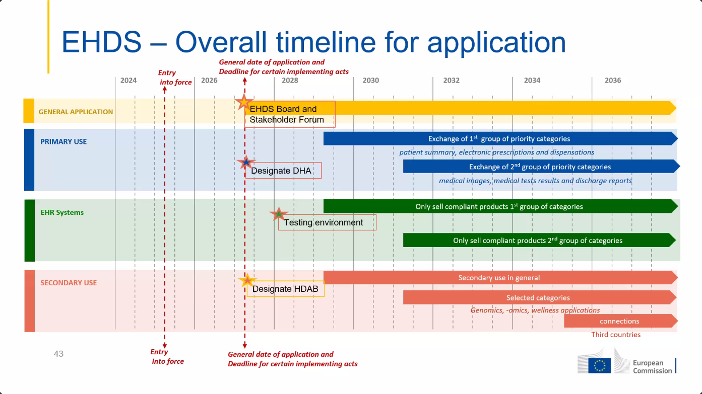

Slide 46
Enkele belangrijke bepalingen uit EHDS
EPD-systemen mogen nog enkel op de EU-markt worden aangeboden indien ze de EU-standaarden respecteren
geharmoniseerde softwarecomponenten van EPD-systemen (art. 25)
EU-conformiteitsverklaring (art. 39)
Europese digitale testomgeving (art. 40)
de Europese Commissie ontwikkelt een Europese digitale testomgeving voor de beoordeling van geharmoniseerde softwarecomponenten van EPD-systemen en stelt ze open source ter beschikking van de lidstaten
de lidstaten gebruiken een digitale testomgeving voor de beoordeling van de EPD’s, bij voorkeur voortbouwend op de open source digitale testomgeving ter beschikking gesteld door de Europese Commissie

Slide 47
Enkele belangrijke bepalingen uit EHDS
wettelijke basis voor Europese Commissie om, ten behoeve van alle relevante aangesloten entiteiten, de infrastructuren en centrale diensten te ontwikkelen, onderhouden, hosten en exploiteren om de werking van de EHDS te ondersteunen (art. 96)
een interoperabel, grensoverschrijdend identificatie- en authenticatiemechanisme voor natuurlijke personen en gezondheidswerkers
gebaseerd op eIDAS 2.0 en XACML ?
een centraal interoperabiliteitsplatform (“MyHealth@EU”) om diensten te verlenen ter ondersteuning en vergemakkelijking van de uitwisseling van elektronische gezondheidsgegevens tussen de nationale contactpunten
aanvullende diensten die telegeneeskunde, mobiele gezondheid, toegang van natuurlijke personen tot bestaande vertalingen van hun gezondheidsgegevens, uitwisseling of verificatie van gezondheidsgerelateerde certificaten vergemakkelijken
bv. meertalige terminologieserver
bv. coördinatie van end-to-end encryptie van gezondheidsgegevens ?
bv. pseudonimiseringsdienst ?

Slide 48
Beginselen voor implementatie in België
nood aan één unieke Europese technische standaard (FHIR R4 ressources) voor elk berichttype
essentiële patiëntgegevens (~ SumEHR)
elektronische geneesmiddelenvoorschriften
elektronische geneesmiddelenverstrekkingen
medische beeldvormingsdiagnostiek en de bijbehorende beeldverslagen
resultaten van medische tests, met inbegrip van laboratoriumresultaten en andere diagnostische resultaten en daarmee verband houdende verslagen
ontslagverslagen
nood aan één unieke Europese gestructureerde semantische waardenset (niet louter vrije tekst!) voor elk veld waar dit relevant is, bij voorkeur
SNOMED CT, met geleidelijk mapping naar oa ICPC-3, ICD-11, ICF en ICHI
LOINC
DICOM
ISO

Slide 49
Beginselen voor implementatie in België
maximale afstemming van de Belgische caresets op de Europese standaarden
gebruikte terminologie
lidstaat A: de lidstaat van waaruit gezondheidsgegevens worden verstrekt
lidstaat B: de lidstaat van waaruit gezondheidsgegevens worden gevraagd en verkregen
indien een elektronisch bericht vanuit België (als ‘lidstaat A’) grensoverschrijdend moet verzonden worden, geschiedt de eventuele omzetting naar de Europese standaard zo dicht mogelijk bij de informatiebron
indien informatie beschikbaar is in één of een beperkt aantal centrale databanken, door de beheerder van de databank, bv.
essentiële patiëntgegevens in de gezondheidskluizen
elektronische geneesmiddelenvoorschriften in Recip-e
indien informatie beschikbaar is in het EPD, door de software van de beheerder van het EPD
indien een elektronisch bericht grensoverschrijdend wordt ontvangen in België (als ‘lidstaat B’), gebeurt de eventuele omzetting naar de nationale standaard door het softwarepakket van de gebruiker

Slide 50
Beginselen voor implementatie in België
het interoperabel, grensoverschrijdend identificatie- en authenticatiemechanisme voor natuurlijke personen en gezondheidswerkers bedoeld in artikel 96, 1 (a) garandeert dat
de zorggebruiker correct wordt geïdentificeerd aan de hand van persoonlijke identificatiegegevens vastgelegd door lidstaat A
de identiteit van de zorgverlener en/of de zorginstelling correct wordt geauthentiseerd door middel van een elektronisch identificatiemiddel met een betrouwbaarheidsniveau ‘substantial’ in de zin van de eIDAS-verordening, met inbegrip van de Europese portemonnee voor digitale identiteit (EUDI-wallets)
de kwalificatie als zorgverlener of zorginstelling correct wordt vastgesteld door lidstaat B en aan lidstaat A wordt meegedeeld volgens een eenvormige Europese classificatie
de zorgrelatie tussen de zorggebruiker en de zorgverlener correct wordt bepaald door lidstaat B en het bestaan ervan wordt bevestigd aan lidstaat A
lidstaat A op basis van deze informatie de nationale toegangsregels kan toepassen die zijn vastgesteld overeenkomstig de Europese regelgeving
valorisatie van alle functionaliteiten van de EUDI-wallets om uitwisselingsprocessen te vereenvoudigen

Slide 51
Beginselen voor implementatie in België
burgers moeten erop kunnen vertrouwen dat persoonsgegevens mbt de gezondheid uitsluitend toegankelijk zijn voor zorgverleners die met hen zorgrelatie hebben en dat het beginsel van gegevensminimalisatie vastgelegd in AVG wordt nageleefd => grensoverschrijdende gegevensuitwisseling moet kunnen geschieden zonder dat NCP's toegang hebben tot persoonsgegevens mbt gezondheid
een geneesmiddelenvoorschrift wordt uitgeschreven overeenkomstig het recht van de lidstaat waar het wordt uitgeschreven
de uitvoering van een geneesmiddelenvoorschrift geschiedt volgens het recht van de lidstaat waar het wordt uitgevoerd
nood aan mapping CNK-ATC-code

Slide 52
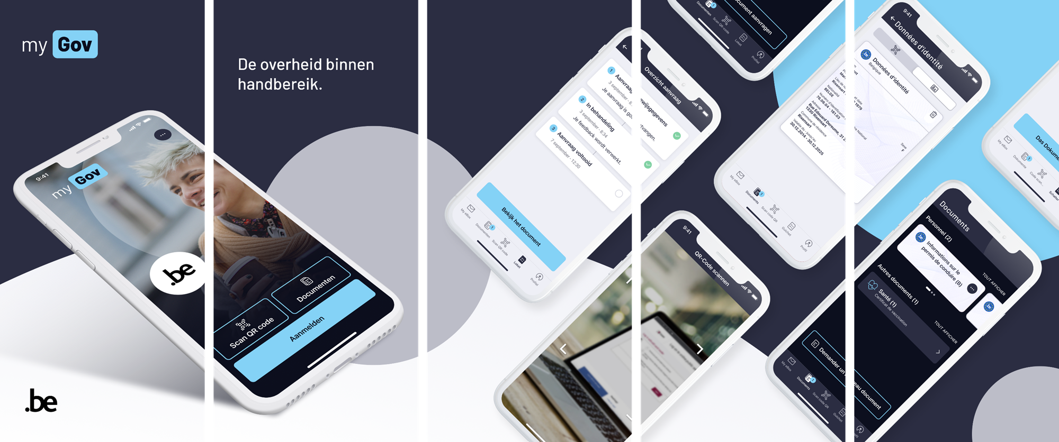
MyGov.be: Belgische EUDI-wallet

Slide 53
MyGov.be: Belgische EUDI-wallet
digitale portefeuille conform aan Europese verordening eIDAS 2.0
functionaliteiten
digitale authenticatie van de identiteit op basis van informatie in het Rijksregister
toegang tot eBox burger
opladen en opslag van rechtsgeldige digitale documenten, met mogelijkheid tot offline verificatie
scannen van digitaal ondertekende QR-code, ook beschikbaar in PDF-formaat
digitale documenten die nu al kunnen worden opgeladen
COVID-vaccinatiebewijzen
isi+ kaart kinderen
geboorte- en huwelijksakten
sociaal statuut (MyBEnefits)
inschrijvingsbewijs vervoersmiddel
gegevens identiteitskaart
gegevens rijbewijs

Slide 54
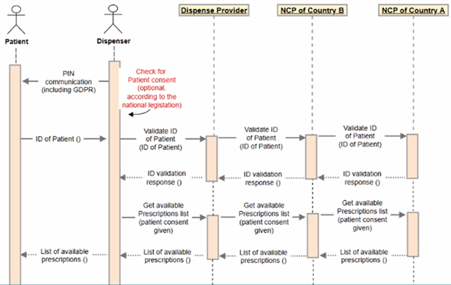
MyGov.be ter ondersteuning van EHDS
mogelijkheid tot opladen, na digitale authenticatie van de identiteit, van
Europese ziekteverzekeringskaart (EHIC) bij de ziekenfondsen
elektronisch voorschrift bij Recip-e
van om het even waar en om het even wanneer
mogelijkheid tot elektronische overdracht van gegevens uit beide digitale documenten aan afleverende apotheek door scanning QR-code
minder mogelijkheden tot fraude door digitaal ondertekende QR-codes
vermijdt zeer complexe bestaande procedures

Slide 55
AI: concrete mogelijkheden voor zorgverstrekkers
diagnostische ondersteuning: beoordelen van door zorggebruiker op voorhand ingevoerde symptomen en identificeren van mogelijke aandoeningen
beeldanalyse: medische beelden analyseren om vroegtijdige tekenen van aandoeningen te detecteren, en eventueel door te verwijzen naar specialist
beslissingsondersteuning: ondervraging van gevalideerde kennisbank in natuurlijke taal
omzetting vraag in natuurlijke taal naar ondervraging vectordatabank met gevalideerde kennis
bevraging vectordatabank met gevalideerde kennis
nationale bronnen
internationale bronnen
omzetting resultaat van bevraging vectordatabank naar natuurlijke taal
aanduiding bronnen
transparantie over ‘zekerheidspercentage’

Slide 56
AI: concrete mogelijkheden voor zorgverstrekkers
voorspellende analyse: gebruik van voorspellende AI-modellen om patiënten met hoog risico op (chronische) ziekten te identificeren op basis van analyse van medische geschiedenis, levensstijl en genetische informatie, en preventieve maatregelen aanbevelen en vroegtijdige interventies plannen
virtuele assistenten en chatbots: hulp van zorggebruikers met gezondheidsvragen, invoeren van symptomen en maken van afspraken bij juiste zorgverlener
ondersteuning van beheer van elektronisch patiëntendossier
gestructureerde registratie in natuurlijke taal
kwaliteitscontrole

Slide 57
Aandachtspunten bij gebruik van AI
aandachtspunten
begrijp waarde en grenzen van AI
ondersteunend, niet beslissend
blijf kritisch, bewust van de context
geef voorrang aan hybride AI-systemen, die
redeneercapaciteiten omvatten
gebaseerd zijn op wetenschappelijk gevalideerde onderliggende kennis
eis transparantie van AI-systemen
AI is kostelijk en belastend voor klimaat => zet in voor reële noden en herzie processen om mogelijkheden ten volle te benutten
beheer risico’s
“beschouw AI als een inspirerende technologie om menselijke intelligentie kritisch uit te breiden en ons te helpen in een wereld voor onzekerheden”
(Mieke Geertrui De Ketelaere)

Slide 58
Risico’s bij gebruik van AI
vooringenomenheid (bias) en discriminatie: AI kan de vooringenomenheid in trainingsgegevens reproduceren en versterken
bedreiging voor privacy: vermijd training op niet-gepseudonimiseerde persoonsgegevens in public cloud
weinig transparantie: ‘blackbox’-algoritmen => behoefte aan verklaarbare AI
duurzaamheid: energiekosten van AI (10⁶ keer zo hoog als die van het menselijk brein)
risico op kwaadwillig gebruik van AI
technologische afhankelijkheid: overmatige afhankelijkheid van AI kan leiden tot kwetsbaarheid in geval van storingen
specifiek voor generatieve AI
deepfake
hallucinaties
openbaarmaking van gevoelige gegevens

Slide 59
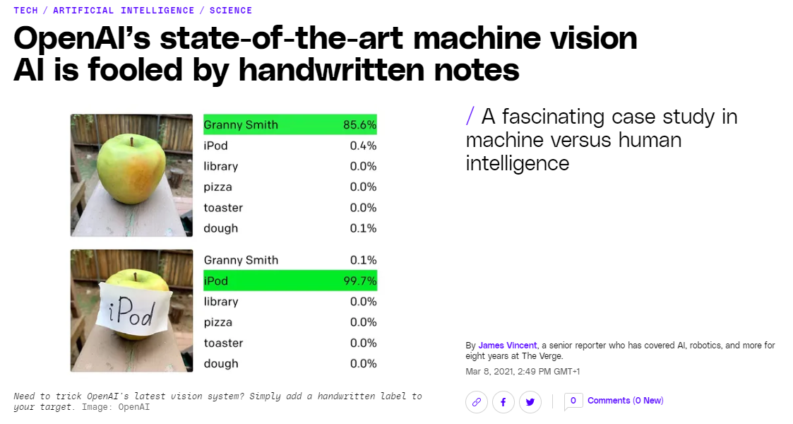
AI mist gezond verstand

Slide 60

AI mist concepten en abstractievermogen

Slide 61
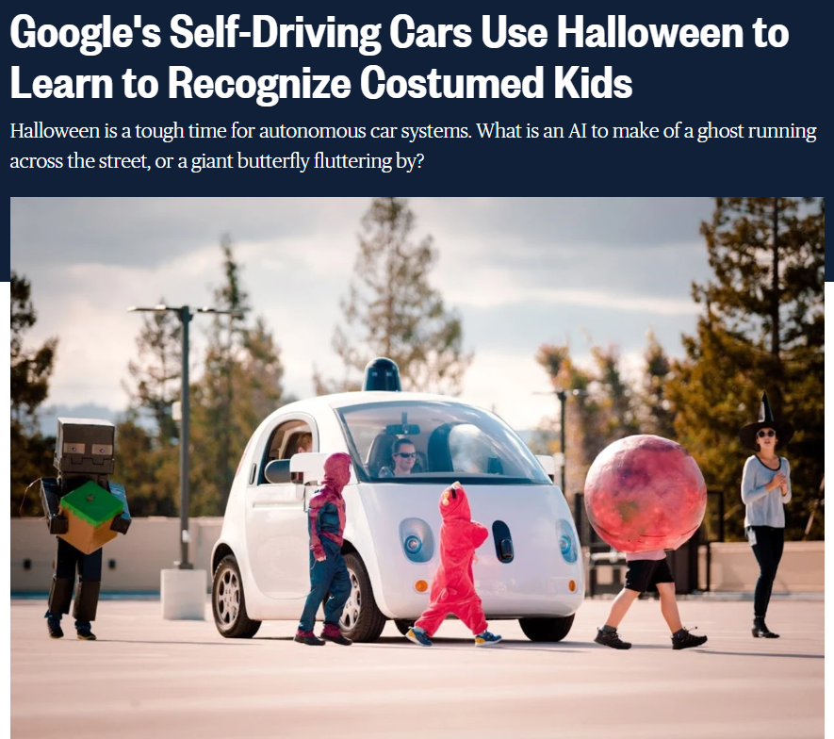
AI mist concepten en abstractievermogen

Slide 62

AI ziet makkelijk correlaties, maar faalt bij vaststelling causaliteit

Slide 63
Concrete use case
Rosa, jonge 70-er, valt tijdens fietstocht met vrienden en wordt met ambulance naar ziekenhuis gebracht
Rosa wordt ingeschreven op spoed: identificatie met eID of EUDI-wallet, automatische creatie zorgrelatie
relevante caresets worden digitaal geraadpleegd: zorgteam, familiale context, medicatie-overzicht, probleemlijst (actief (niet) relevant/passief (niet) relevant), allergie, wilsverklaring
RX toont fremurfractuur; gezien de hoge leeftijd van Rosa wordt gekozen voor zorgpad gammanageling
vóór operatie worden relevante caresets digitaal geraadpleegd: beeldvorming (RX), labowaarden (vnl stolling), wilsbeschikkingen (oa DNT-beleid), biometrische monitoringgegevens afkomstig van meettoestellen
tijdens hospitalisatie gebeurt er ook DEXA-scan, die wijst op osteoporose; geriater wordt ingeschakeld en start medicatie op
relevante caresets worden digitaal geraadpleegd: beeldvorming (RX), labowaarden (oa nierfunctie)
relevante caresets worden digitaal aangepast: zorgplan (raadpleging geriater, aangepaste leefstijl), probleemlijst (raadplegingsverslag geriater), medicatie-overzicht (digitaal voorschift medicatie)
huisarts krijgt automatische melding

Slide 64
Concrete use case
na verblijf van 5 dagen in ziekenhuis wordt Rosa ontslagen om thuis verder ambulant te revalideren
relevante caresets worden digitaal bijgewerkt
zorgplan & -team: digitale voorschriften thuisverpleging en kine, thuiszorgwinkel voor kruk, rollator & toiletstoel, eventuele huishoudhulp, opvolgingsafspraak met orthopedist en opvolgingsRX in ziekenhuis (combi-afspraak))
medicatie-overzicht: digitaal voorschift medicatie
probleemlijst (medische & verpleegkundige ontslagbrief)
huisarts krijgt automatische melding
Rosa gaat de digitaal voorgeschreven medicatie ophalen bij haar huisapotheek
relevante caresets worden digitaal geraadpleegd en bijgewerkt: medicatie-overzicht (digitaal voorschrift medicatie), labo (lever- & nierfunctiewaarden), allergie
apotheker geeft uitleg over belang van correct en samen innemen van medicatie (calcium, vitamine D, bifosfonaten) en overloopt nieuw medicatieschema
thuisgekomen kan Rosa vlot haar medicatieschema raadplegen op MijnGezondheid.be

Slide 65
Concrete use case
hechtingen worden door huisarts verwijderd na 14 dagen
relevante caresets worden digitaal geraadpleegd en bijgewerkt: probleemlijst
tijdens revalidatie wordt door alle betrokken zorgverleners gerapporteerd over progressieve en eventuele problemen
relevante caresets worden digitaal bijgewerkt: probleemlijst
8 weken na ingreep gaat Rosa naar opvolgingsafspraak bij orthopedist; voorafgaand aan raadpleging wordt controle RX genomen
relevante caresets worden digitaal geraadpleegd: probleemlijst (terugcommunicatie thuisverpleging, kine en huisarts over progressie tijdens revalidatietraject)
relevante caresets worden digitaal bijgewerkt: probleemlijst (afsluiting zorgpad, raadplegingsverslag orthopedist, beeldvorming (RX))

Slide 66
Besluit
erken dat zorggebruikers relatie aangaan met technologie
digitaal is het nieuwe normaal, ook voor de zorgverlener => opname eGezondheidsdoelstellingen in Kwaliteitswet
het netwerk wint altijd
over overheidsniveaus (Europees federaal, deelgebieden) moeten er overkoepelende, onderling goed gealigneerde doelstellingen, prioriteiten en implementatieplannen inzake eGezondheid zijn => samenwerkingsakkoord in lijn met EHDS-Verordening en eenduidig programmamanagement
goede onderliggende architectuur en ‘develop once, use many’ is absoluut noodzakelijk
authentieke bronnen
uitwisselingsstandaarden
basisdiensten aangeboden door eHealth-platform
gebruiksvriendelijke, multidisciplinaire samenwerking ondersteunende softwarepakketten, uitgewerkt in onderlinge synergie
nood aan radicale vermindering van administratieve lasten
aangepaste financieringsmodellen

Slide 67



frank.robben@mail.fgov.be
@FrRobben
https://www.frankrobben.be
https://www.ehealth.fgov.be
https://www.ksz.fgov.be

Slide 68

Welkom op de receptie!

